Slide 1
Materi Pertemuan 4 Pengolahan Citra
PENINGKATAN MUTU CITRA
Toni Arifin, ST., M.Kom
0430059101

Slide 2
Target Luaran
Pada akhir pertemuan ini, diharapkan mahasiswa
akan mampu :
Memahami Teknik peningkatan mutu citra yaitu melakukan pemprosesan terhadap citra agar hasilnya mempunyai kualitas relatif lebih baik dari citra awal.
Kata baik disini tergantung pada jenis aplikasi dan problem yang di hadapi

Slide 3
Pembahasan
Image Enhancement
Spatial Domain
Frequency Domain
I. Point Processing
II. Mask Processing
Wavelet
Image Negative
Contrast Stretching
Histogram Equalization
- all grey level and all area
- specific grey level (histogram specification)
- local enhancement (specific part of the image)
d. Image Subtracting
e. Image Averaging

Slide 4
Image Enhancement
Spatial Domain
proses manipulasi kumpulan piksel dari sebuah citra untuk menghasilkan citra baru
Frequency domain
Frequency Domain mengacu pada analisis fungsi matematika atau sinyal yang berhubungan dengan frekuensi, Secara sederhana, sebuah waktu-domain grafik menunjukkan bagaimana perubahan sinyal dari waktu ke waktu

Slide 5
I. Point Processing
Cara paling mudah untuk melakukan peningkatan mutu pada domain spasial adalah dengan melakukan pemrosesan yang hanya melibatkan satu piksel saja (tidak menggunakan jendela ketetanggaan)
Pengolahan menggunakan histogram juga termasuk dalam bagian point processing

Slide 6
Ex: Point Processing
Citra negatif,
Contrast Stretching,
perataan histogram,
Image Substraction,
Image Averaging

Slide 7
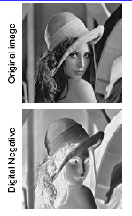
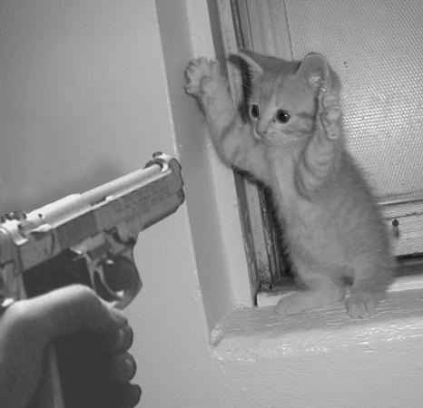
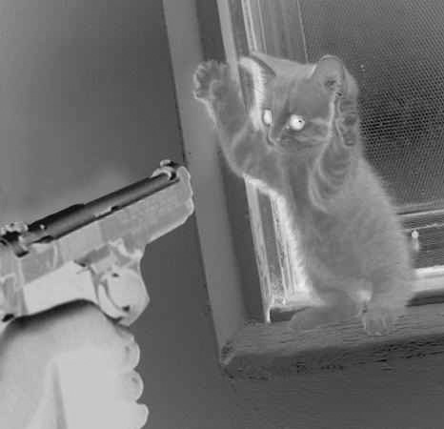
a. Citra Negatif
Mengubah nilai grey-level piksel citra input dengan:
G_{baru} = 255 - G_{lama}
Hasilnya seperti klise foto
Original image
Digital Negative

Slide 8
b. Contrast Stretching
Mengubah kontras dari suatu image dengan cara mengubah greylevel piksel-piksel pada citra menurut fungsi s = T(r) tertentu
r1 ≤ r2, s1 ≤ s2
r1 = r2, s1 = s2 → tidak ada perubahan
r1 = r2, s1 = 0, s2 = 255 → tresholding menjadi citra biner dengan ambang r1
255
(r2,s2)
s
T(r)
(r1,s1)
0
r
255

Slide 9
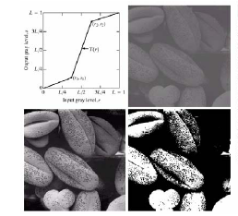

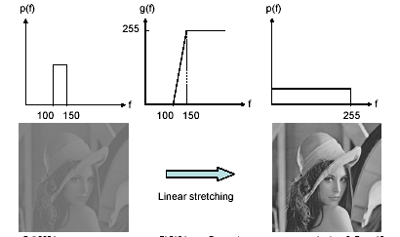
Ex: Contrast Stretching

Slide 10

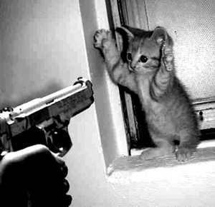
Ex: Contrast Stretching

Slide 11
Contrast Stretching (Lanjutan)
Fungsi lain yang baik digunakan adalah:
f_{out} = (f_{in} – a) * b
a = min(f_{in})
b = 255 / (max(f_{in}) – min(f_{in}))
Citra masukan yang grey level nya tidak penuh dari 0 – 255 (low constrast) diubah menjadi citra yang grey level nya berkisar dari 0 – 255 (high contrast)

Slide 12
c. Histogram Equalization
Histogram: diagram yang menunjukkan jumlah kemunculan grey level (0-255) pada suatu citra
Histogram processing:
Gambar gelap: histogram cenderung ke sebelah kiri
Gambar terang: histogram cenderung ke sebelah kanan
Gambar low contrast: histogram mengumpul di suatu tempat
Gambar high contrast: histogram merata di semua tempat
→ Histogram processing: mengubah bentuk histogram
agar pemetaan gray level pada citra juga berubah

Slide 13
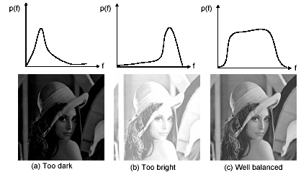
Contoh Histogram Equalization

Slide 14
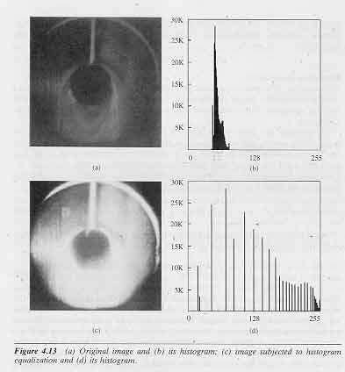
c. Histogram Equalization (Lanjut) in all grey level and all area (1)
Teknik: mengubah pemetaan greylevel agar sebarannya (kontrasnya) lebih menyebar pada kisaran 0-255
Sifat:
Grey level yang sering muncul lebih dijarangkan jaraknya dengan grey level sebelumnya
Grey level yang jarang muncul bisa lebih dirapatkan jaraknya dengan grey level sebelumnya
Histogram baru pasti mencapai nilai maksimal keabuan (contoh: 255)

Slide 15
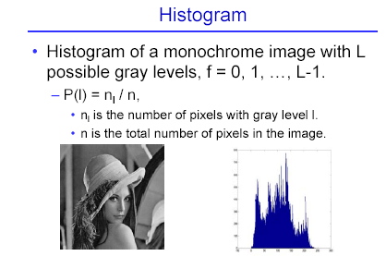
c. Histogram Equalization (Lanjut) in all grey level and all area (2)

Slide 16
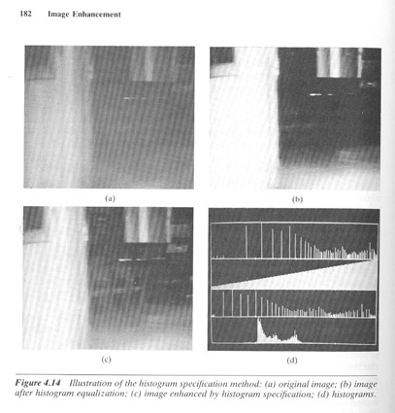
c. Histogram Equalization specific grey level (hist. specification)
Histogram equalization tidak dilakukan pada seluruh bagian dari histrogram tapi hanya pada bagian tertentu saja

Slide 17
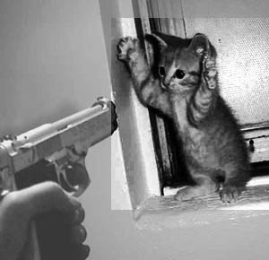
c. Histogram Equalization specific area (local enhancement)
Histogram equalization hanya dilakukan pada bagian tertentu dari citra

Slide 18
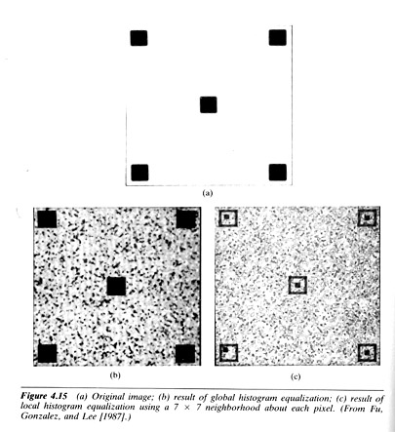
c. Histogram Equalization specific area (local enhancement)
Histogram equalization menggunakan jendela 7x7

Slide 19



d. Image Substraction
Dilakukan jika kita ingin mengambil bagian tertentu saja dari citra
Ex: Image Subtraction
-
=

Slide 20
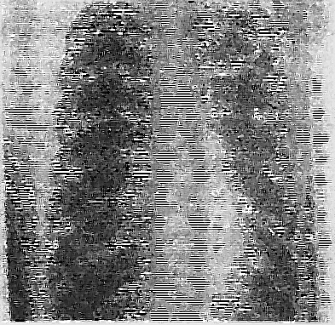
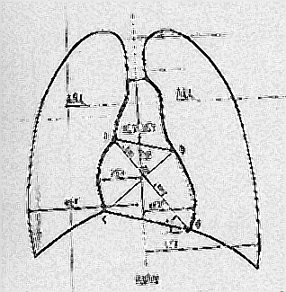
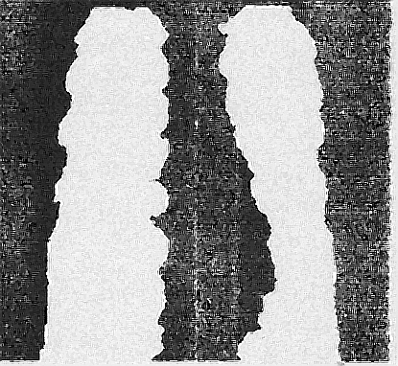
Ex: Image Subtraction
Thorax X-Ray Standard Landmarks Thorax Tissue

Slide 21
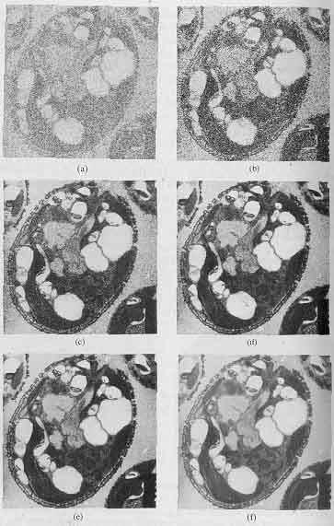
e. Image Averaging
Dilakukan jika kita memiliki beberapa citra yang bergambar sama, namun semua citra memiliki noise (gangguan)
Noise satu citra berbeda dengan noise citra lainnya (tidak berkorelasi)
Cara memperbaikinya adalah dengan melakukan operasi rata-rata terhadap semua citra tersebut

Slide 22
II. Mask Processing
Jika pada point processing kita hanya melakukan operasi terhadap masing-masing piksel, maka pada mask processing kita melakukan operasi terhadap suatu jendela ketetanggaan pada citra.
Kemudian kita menerapkan (mengkonvolusikan) suatu mask terhadap jendela tersebut. Mask sering juga disebut filter.

Slide 23
II. Mask Processing (Lanjutan)
1 | 2 | 3
8 | x | 4
7 | 6 | 5
Contoh:
Jendela ketetanggan 3x3,
Nilai piksel pada posisi x dipengaruhi oleh nilai 8 tetangganya
→ Perbedaan dengan point processing: pada point processing, nilai suatu piksel tidak dipengaruhi oleh nilai tetangga-tetangganya

Slide 24
II. Mask Processing (Lanjutan)
Contoh sebuah mask berukuran 3x3.
Filter ini akan diterapkan / dikonvolusikan pada setiap jendela ketetanggaan 3x3 pada citra (anggap filter sudah dalam bentuk terbalik)
W₁ | W₂ | W₃
W₄ | W₅ | W₆
W₇ | W₈ | W₉
G₁₁ | G₁₂ | G₁₃ | G₁₄ | G₁₅
_{G21} | G₂₂ | G₂₃ | G₂₄ | G₂₅
G₃₁ | G₃₂ | G₃₃ | G₃₄ | G₃₅
G₄₁ | G₄₂ | G₄₃ | G₄₄ | G₄₅
G₅₁ | G₅₂ | G₅₃ | G₅₄ | G₅₅
G₂₂’ = w₁ G₁₁ + w₂ G₁₂ + w₃ G₁₃+
w₄ G₂₁ + w₅ G₂₂ + w₆ G₂₃ +
w₇ G₃₁ + w₈ G₃₂ + w₉ G₃₃

Slide 25
II. Mask Processing (Lanjutan) Jenis-jenis filter spasial
Smoothing filters:
Lowpass filter (linear filter, mengambil nilai rata-rata)
Median filter (non-linear filter, mengambil median dari setiap jendela ketetanggan)
Sharpening filters:
Roberts, Prewitt, Sobel (edge detection)
Highpass filter

Slide 26
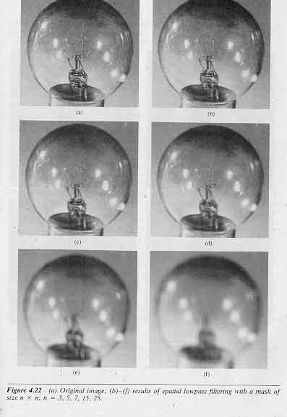
II. Mask Processing (Lanjutan) Contoh penerapan filter spasial
1 | 1 | 1
1 | 1 | 1
1 | 1 | 1
1/9 x
Average lowpass filter
Gambar Asli
(b)-(f) hasil dari spatial lowpass
filtering dengan ukuran mask
3,5,7,15,25

Slide 27
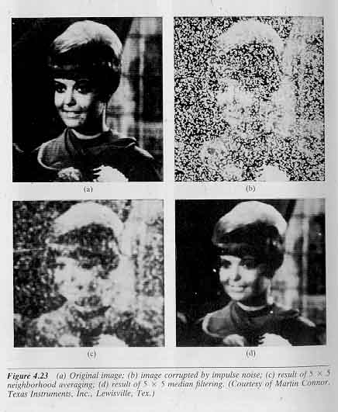
II. Mask Processing (Lanjutan) Contoh Penerapan Low Pass dan Media filter
Gambar asli
Gambar yang diberi noise
Hasil dari 5x5 lowpass average filtering
Hasil dari 5x5 median filtering

Slide 28
II. Mask Processing (Lanjutan) Edge Detection
Pada suatu citra monokrom, suatu edge (sisi) dapat ditandai dengan adanya suatu perbedaan intensitas yang besar

Slide 29
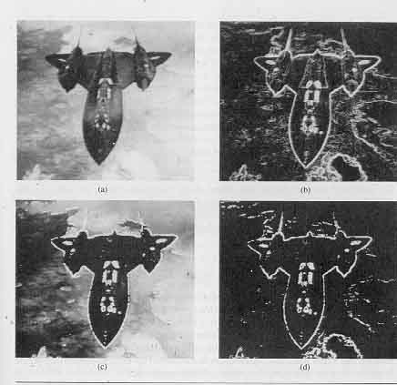
II. Mask Processing (Lanjutan) Edge Detection
-1 | -2 | -1
0 | 0 | 0
1 | 2 | 1
-1 | 0 | 1
-2 | 0 | 2
-1 | 0 | 1
Sobel
-1 | -1 | -1
0 | 0 | 0
1 | 1 | 1
-1 | 0 | 1
-1 | 0 | 1
-1 | 0 | 1
Prewitt
Gambar awal, (b) hasil dari Prewitt Mask, (c) thresholding dari (b) pada
nilai > 25 (d) thresholding dari (b) pada nilai >25 dan < 25 (black)

Slide 30
The End…

